Slide 1


PERIZINAN BERUSAHA BERBASIS RISIKO
Melalui Online Single Submission (OSS - RBA)
DINAS PENANAMAN MODAL DAN PELAYANAN TERPADU SATU PINTU KABUPATEN BLITAR
2022

Slide 2
DASAR HUKUM PENYELENGGARAAN PERIZINAN BERUSAHA BERBASIS RISIKO
PP No. 5/2021: Penyelenggaraan Perizinan
Berusaha Berbasis Resiko
PP No. 6/2021: Penyelenggaraan Perizinan
Berusaha di Daerah
PP No. 16/2021: Bangunan Gedung
UU No. 11 Tahun 2020 Tentang Cipta Kerja
PP No. 21/2021: Penataan Ruang
1. UNDANG-UNDANG
PP No. 22/2021: Perlindungan & Pengelolaan
Lingkungan Hidup
Peraturan Menteri/Kepala Lembaga yang terkait dengan Perizinan Berusaha Berbasis Risiko
2. PERATURAN PEMERINTAH
4. PERMEN
Perpres No. 10/2021:
3. PERPRES
5. PERBAN BKPM
Bidang Usaha Penanaman Modal jo. Perpres No. 49/2021
Peraturan BKPM No. 3/2021 : Sistem Perizinan Berusaha B.R Terintegrasi Secara Elektronik
Peraturan BKPM No. 4/2021 : Pedoman dan Tata Cara Pelayanan Perizinan Berusaha B.R dan
Fasilitas Penanaman Modal
Peraturan BKPM No. 5/2021: Pedoman dan Tata Cata Pengawasan Perizinan Berusaha B.R

Slide 3


JENIS PERIZINAN BERUSAHA SESUAI PP 5/2021
PERIZINAN BERUSAHA adalah Legalitas yang diberikan kepada pelaku usaha untuk memulai dan menjalankan kegiatan usaha.
Perizinan berusaha mencakup :
Perizinan Berusaha Berbasis Risiko : NIB, Sertifikat Standar, & Izin.
Perizinan Berusaha Untuk Menunjang Kegiatan Usaha (UMKU)
Nomor Induk Berusaha (NIB)
Sertifikat Standar
Izin
Bukti registrasi/pendaftaran pelaku usaha untuk melakukan kegiatan usaha dan sebagai identitas bagi pelaku usaha dalam pelaksanaan kegiatan usahanya.
Perizinan berusaha berupa pernyataan dan/atau bukti pemenuhan standar pelaksanaan kegiatan usaha
lzin adalah persetujuan Pemerintah Pusat atau Pemerintah Daerah untuk pelaksanaan kegiatan usaha yang wajib dipenuhi oleh Pelaku Usaha sebelum melaksanakan kegiatan usahanya
Perizinan Berusaha Untuk Menunjang Kegiatan Usaha adalah legalitas yang diberikan kepada Pelaku Usaha untuk menunjang kegiatan usaha.
(mencakup standar usaha dan/atau standar produk yang dapat diajukan sebelum dan/ atau sesudah tahap operasional/komersial sesuai ketentuan kementerian/lembaga)

Slide 4
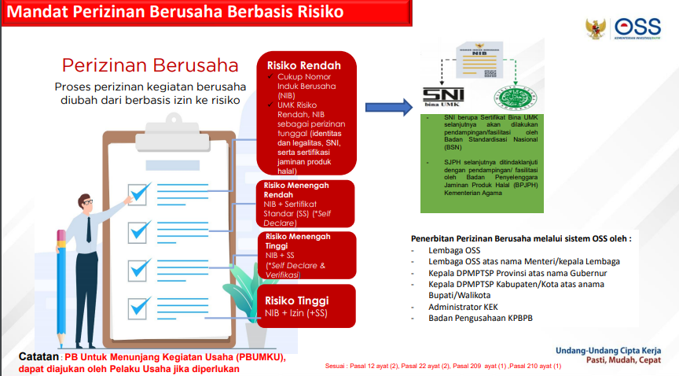

Slide 5
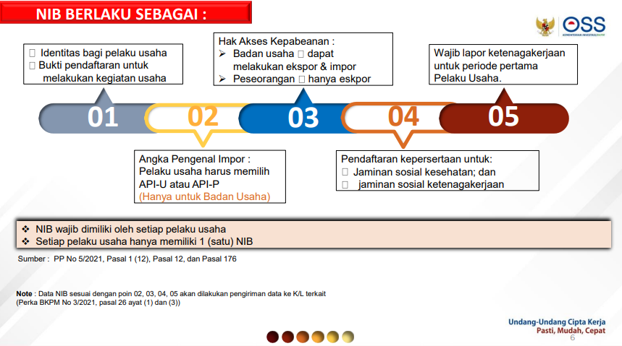






NIB BERLAKU SEBAGAI :
→ Identitas bagi pelaku usaha
→ Bukti pendaftaran untuk melakukan kegiatan usaha
01 02
Wajib lapor ketenagakerjaan untuk periode pertama Pelaku Usaha.
04 05
Hak Akses Kepabeanan
03
Angka Pengenal Impor :
Pelaku usaha harus memilih API-U atau API-P
Khusus Pelaku usaha perseorangan
hanya dapat memilih API-P
Pendaftaran kepersertaan untuk:
→ Jaminan sosial kesehatan; dan
→ jaminan sosial ketenagakerjaan
NIB wajib dimiliki oleh setiap pelaku usaha
Setiap pelaku usaha hanya memiliki 1 (satu) NIB

Slide 6

Kategori Pelaku Usaha
Orang Perseorangan
Persyarikatan atau Persekutuan
Yayasan
Perseroan Terbatas (PT)
Persekutuan Komanditer
Badan Hukum Lainnya
Persekutuan Firma
Persekutuan Perdata
Koperasi
Perusahaan Umum
UMK
Badan Usaha
Orang
Perseorangan
OSS
Badan Usaha
KPPA
-KPPA (Jasa Penunjang Tenaga Listrik Asing)
KP3A
KP3APMSE
BUJKA
Non UMK
Perwakilan
Pemberi Waralaba
- Perdagangan Berjangka
PSE Asing
Bentuk Usaha Tetap
Badan Usaha Luar Negeri
Online Single Submission (OSS) berbasis risiko memberikan layanan bagi pelaku usaha yang terbagi ke dalam kedua kelompok besar,yaitu Usaha Mikro Kecil (UMK) dan Non Usaha Mikro Kecil (Non UMK)

Slide 7



PP No.7 Tahun 2021 tentang Kemudahan, Pelindungan, dan Pemberdayaan K-UMKM
Kriteria UMKM berdasarkan Modal
Kriteria Usaha | Sebelum UU CK | Setelah UU CK
Mikro | ≤ Rp 50 Juta | ≤ Rp 1 Miliar
Kecil | Rp 50 < x ≤ 500 Juta | Rp 1 < x ≤ 5 Miliar
Menengah | Rp 500 Juta < x ≤ 10 Miliar | Rp 5 < x ≤ 10 Miliar
Besar | > Rp 10 Miliar | > Rp 10 Miliar
Kemudahan dan Dukungan Pemerintah Pusat & Daerah bagi UMKM
Pendirian Perseroan Perseorangan bagi UMK
NIB sebagai Perizinan Tunggal bagi UMK (Risiko Rendah: NIB sebagai identitas, legalitas, SNI, Pernyataan Jaminan Halal)
Pembinaan pemenuhan standar produk dan sertifikat halal oleh Pemerintah
Pembebasan biaya perizinan bagi UMK
Kemudahan Legalitas
*Untuk memperluas basis pembinaan dan pemberdayaan UMKM
Kemudahan Produksi dan Pembiayaan
Kemudahan pembiayaan dan permodalan;
Kemudahan penyediaan bahan baku dan proses
produksi;
Peningkatan kualitas SDM UMK
Fokus BKPM dalam Peningkatan Daya Saing
K-UMKM:
Perizinan Berusaha dan Insentif bagi K-UMKM
Kemudahan Pemasaran dan Pasca Produksi
Alokasi 30% dari lahan komersial, tempat perbelanjaan, maupun infrastruktur publik bagi UMK
Alokasi minimal 40% pengadaan barang/jasa
pemerintah untuk produk UMK.
Kemitraan K-UMKM:
Kewajiban kemitraan bagi Usaha Besar (Perpres 10/2021)
Kemitraan dengan Usaha Besar yang memperoleh insentif

Slide 8




DATA YANG DIPERLUKAN UNTUK MENDAPATKAN HAK AKSES OSS
Orang Perseorangan :
Mengisi : Nama pelaku usaha + data Nomor Induk Kependudukan (NIK)
Badan Usaha :
Mengisi nama + NIK + nomor telepon + alamat email penanggung jawab perusahaan
Nomor Pengesahan Badan Usaha
Badan Layanan Umum, perusahaan umum, perusahaan umum daerah, lembaga penyiaran, badan hukum lainnya, persyarikatan, atau persekutuan :
Mengisi nama + NIK + nomor telepon + alamat email penanggung jawab perusahaan
Nomor dasar hukum pembentukan.
Kantor Perwakilan dan Badan Usaha Luar Negeri :
Mengisi data :
Nama dan NIK Kepala Kantor Perwakilan (bila WNI)
Nama dan Nomor paspor Kepala Kantor Perwakilan (bila WNA)
Data dasar hukum pembentukan meliputi:
badan layanan umum dengan mengisi nomor surat keputusan menteri/pimpinan lembaga, gubernur, atau
bupati/wali kota;
perusahaan umum dengan mengisi nomor peraturan pemerintah mengenai pendirian perusahaan umum;
perusahaan umum daerah dengan mengisi nomor
peraturan daerah mengenai pendirian perusahaan umum daerah;
lembaga penyiaran dengan mengisi nomor izin penyelenggaraan penyiaran;
badan hukum lainnya dengan mengisi nomor pendirian
badan hukum; atau
persyarikatan atau persekutuan dengan surat keputusan menteri.

Slide 9


Untuk Memulai dan Melakukan Kegiatan Usaha, Pelaku Usaha Wajib Memenuhi :
Persyaratan Dasar Perizinan Berusaha
Kesesuaian Kegiatan Pemanfaatan Ruang (daratan, laut, dan/atau kawasan hutan)
Persetujuan Lingkungan
Persetujuan Bangunan Gedung (PBG) & Sertifikat Laik Fungsi (SLF)
Perizinan Berusaha Berbasis Risiko
Nomor Induk Berusaha (NIB)
Sertifikat Standar (SS)
Izin

Slide 10
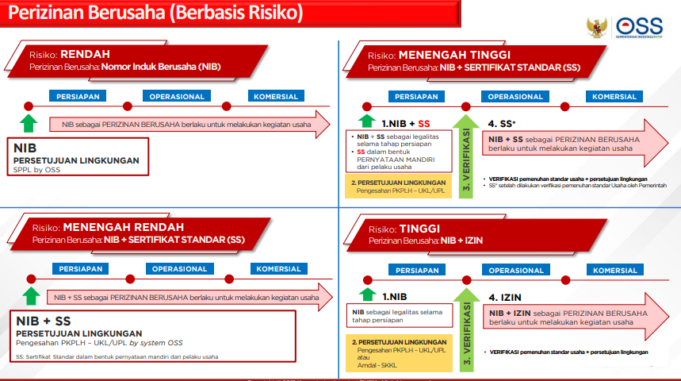

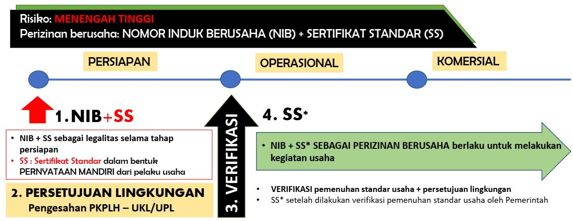
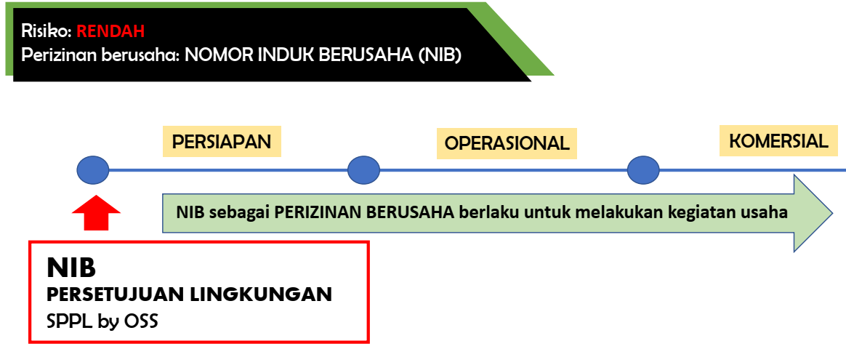
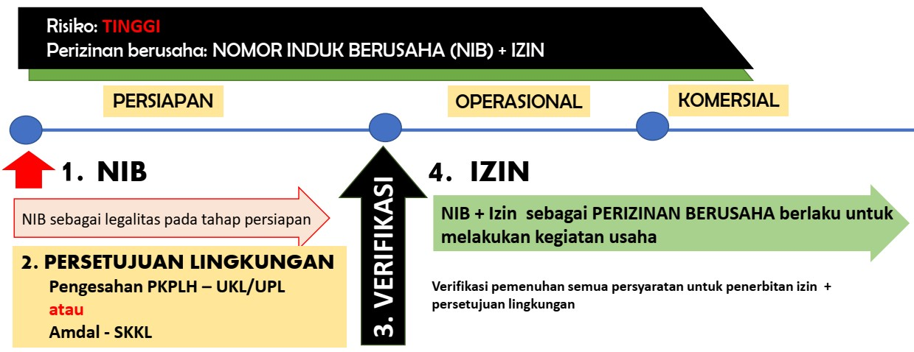
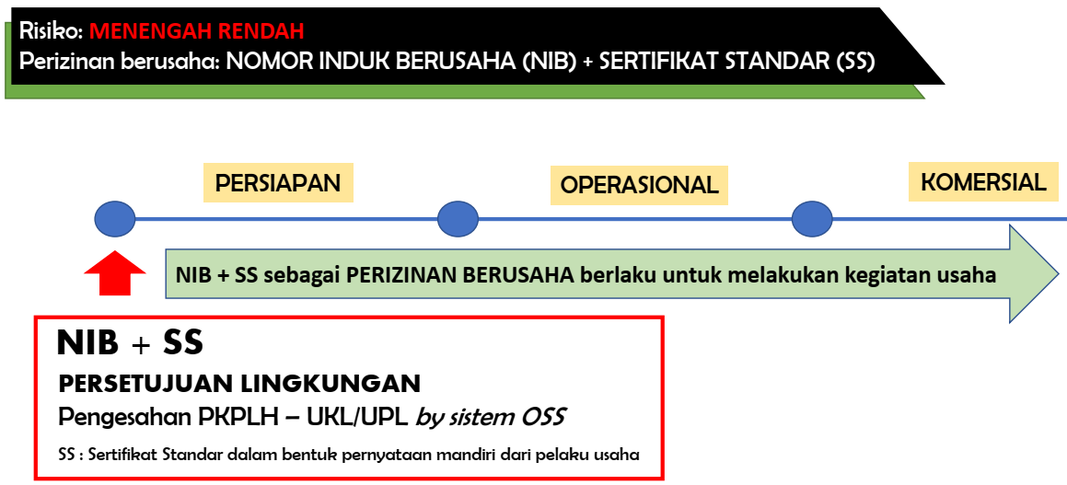
Perizinan Berusaha Berbasis Risiko

Slide 11
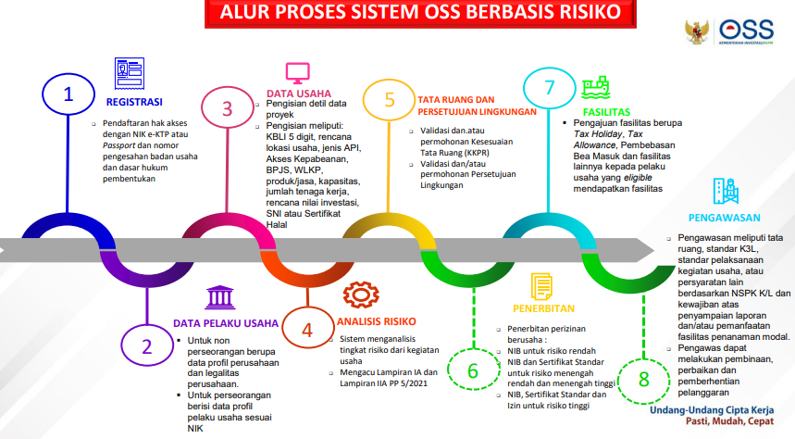
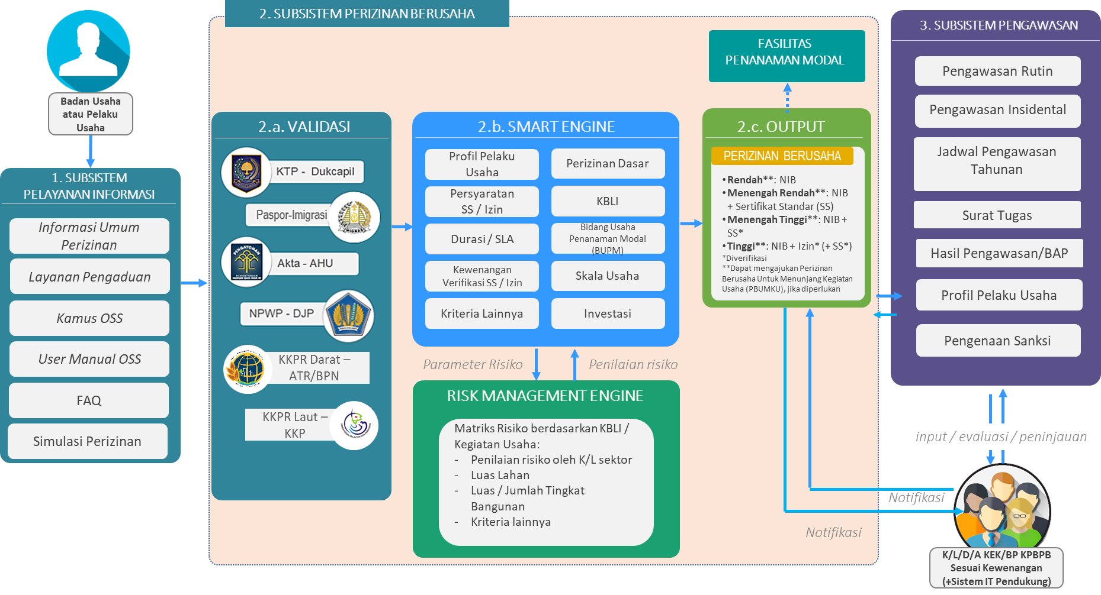
Alur Sistem OSS-RBA - PerBKPM 3/2021

Slide 12
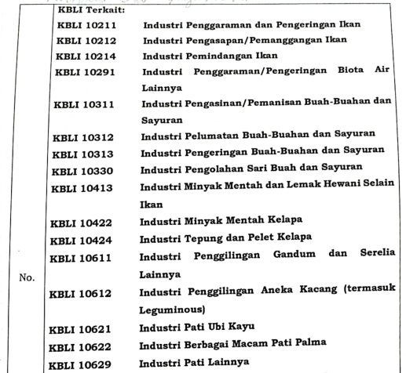
STANDAR KESEHATAN PENGOLAHAN PANGAN INDUSTRI RUMAH TANGGA (SKPP-IRT)

Slide 13
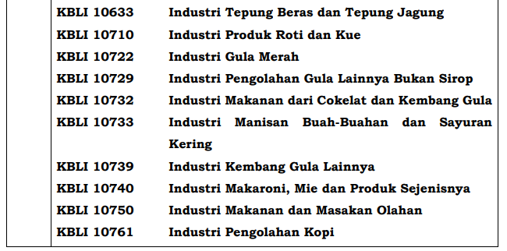
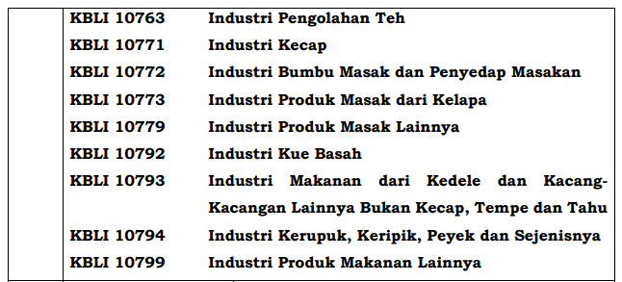
STANDAR KESEHATAN PENGOLAHAN PANGAN INDUSTRI RUMAH TANGGA (SKPP-IRT)

Slide 14
INFORMASI PELAYANAN PERIZINAN DPMPTSP KAB. BLITAR BISA MELALUI :
Website :https://dpmptsp.blitarkab.go.id/
No. WA : 0811275240
Instagram : dpmptspkabblitar
Facebook : dpmptsp Kabupaten Blitar
No Telp. : 0342 801665
Email : dpmptsp@blitarkab.go.id
TERIMA KASIH

